Slide 1
1
1
Teamets kraft
Søren Sørensen

Slide 2
SØR
F-16 - 20 år
SAS - 2 år
Instruktør, sagsbehandler og chef
35 krigsmissioner
Redningskoordinator

Slide 3
3
F–16 Fighting Falcon

Slide 4
Kig Op!
Træning
Missionen
Overlevelse

Slide 5
Træning
Train As You Fight &
Fight As You Train

Slide 6
Missionen
Fokus
Missionen
Tryghed
Tillid
Mening

Slide 7
Missionsledelse
Fleksibelt lederskab
Det kendte ukendte

Slide 8
Overlevelse
Accepter virkeligheden
Vi har, hvad vi har!
Relationen

Slide 9
9
Teamets kraft
Vis tillid
Vær åben
Vær ærlig

Slide 10
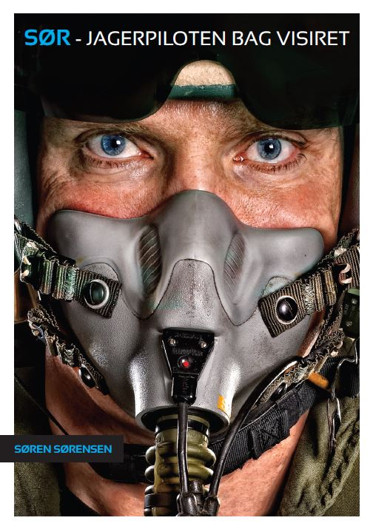
Kontakt
Motivationsforedrag.dk
@Soren.sor
@Sorenjagerpilot

